Slide 1

Proyecto Observatorio
Análisis de eventos sociales masivos de entretención
Integrantes: Elías González Marincovic
Ian Orellana Cayupán
José Latapiatt Pérez
Profesor: Carolina Bonacic Castro
Ayudantes: Fabián Arismendi Ferrada, Miguel Cárcamo
Asignatura: Diseño de Base de Datos
Fecha: 16 de Octubre del 2014

Slide 2
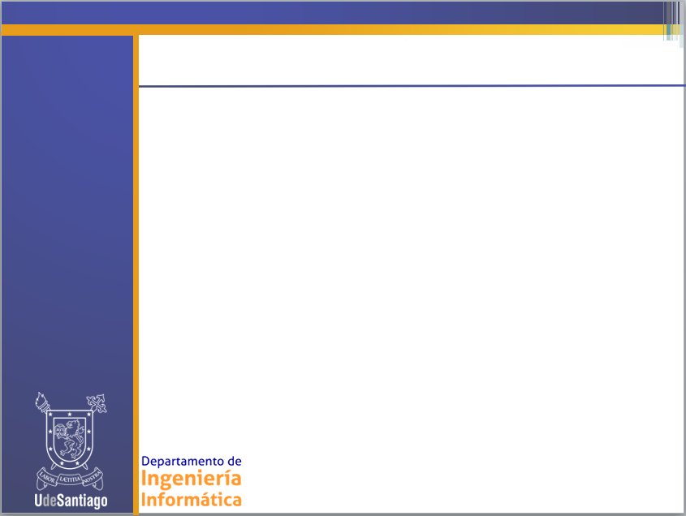
Introducción.
Descripción del modelo utilizado .
Descripción de consultas SQL.
Conclusión.
Referencias.
Contenidos.
Introducción.
Descripción Modelo Utilizado.
Descripción de consultas SQL.
Conclusión.
Referencias.
2/12

Slide 3
Introducción.
Descripción del modelo utilizado .
Descripción de consultas SQL.
Conclusión.
Referencias.
Introducción.
Descripción de la Aplicación.
Modelo Utilizado.
Consultas SQL.
3/12

Slide 4
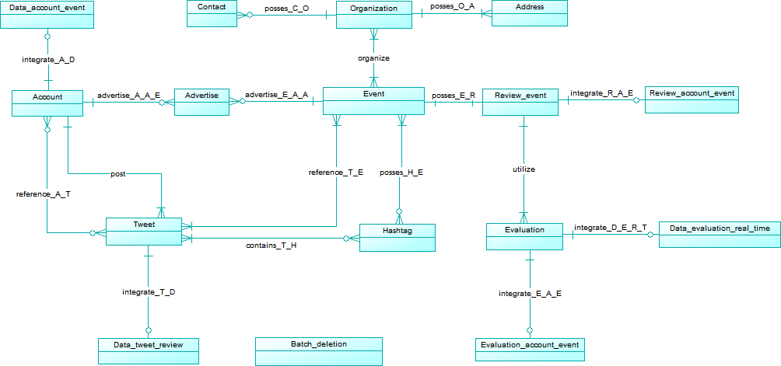
Introducción.
Descripción del modelo utilizado .
Descripción de consultas SQL.
Conclusión.
Referencias.
Descripción de modelo utilizado[1/3].
.
6/12

Slide 6
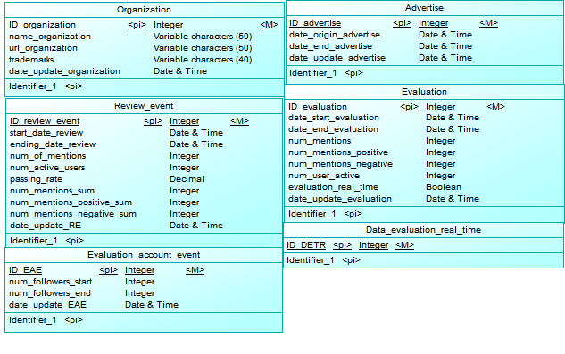
Descripción modelo utilizado[2/3].
Introducción.
Descripción del modelo utilizado .
Descripción de consultas SQL.
Conclusión.
Referencias.
5/12

Slide 8
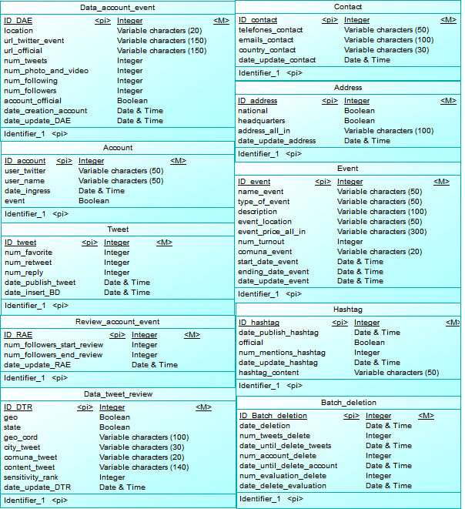
Introducción.
Descripción del modelo utilizado .
Descripción de consultas SQL.
Conclusión.
Referencias.
Descripción modelo utilizado[3/3].
5/12

Slide 10
Descripción Consultas SQL.
Introducción.
Descripción del modelo utilizado .
Descripción de consultas SQL.
Conclusión.
Referencias.
@goodvsevilsingle = ReviewEvent.joins(:event).where('name_event = ?', 'Mysteryland').pluck(:name_event, :num_mentions_negative_sum, :num_mentions_positive_sum).first
9/12

Slide 11
Descripción Consultas SQL.
Introducción.
Descripción del modelo utilizado .
Descripción de consultas SQL.
Conclusión.
Referencias.
@ranks = ReviewEvent.joins(:event).order(num_of_mentions: :desc).pluck(:name_event, :num_of_mentions);
9/12

Slide 12
Introducción.
Descripción del modelo utilizado .
Descripción de consultas SQL.
Conclusión.
Referencias.
Conclusión.
Resumen
Consideraciones futuras
Trabajar con Ruby
Que nos queda....
10/12

Slide 13
Introducción.
Descripción del modelo utilizado .
Descripción de consultas SQL.
Conclusión.
Referencias.
Referencias.
https://dev.twitter.com/streaming/reference/get/statuses/firehose
http://guides.rubyonrails.org/active_record_querying.html
11/12

Slide 14
Fin
Gracias por su atención…
¿Preguntas?
¿Preguntas?
12/12

